Slide 1
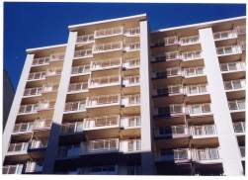
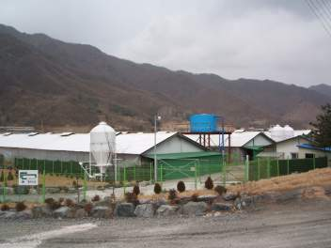
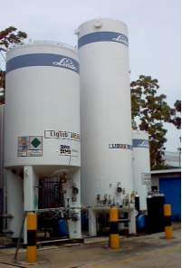

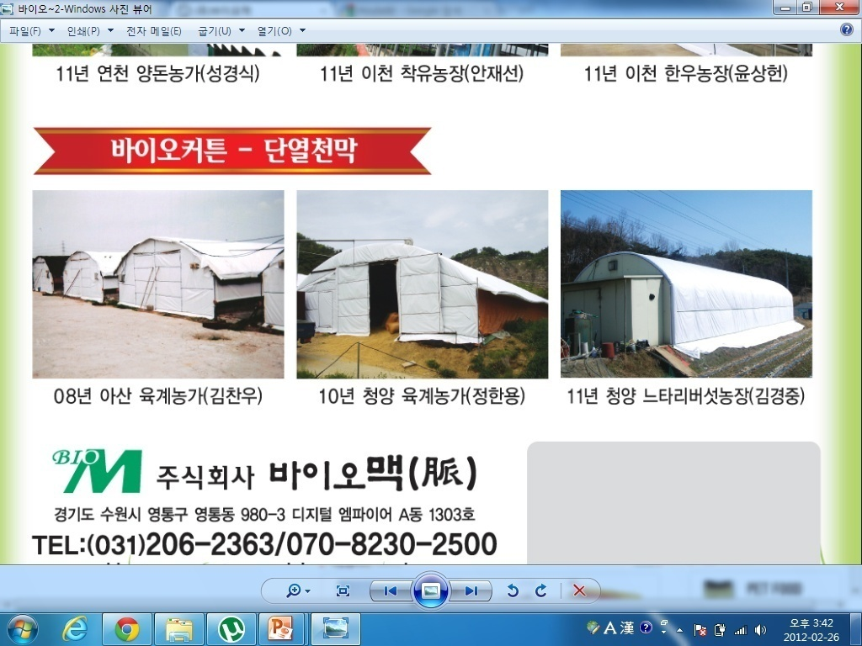
Insuladd [인슐래드] 단열재
(단열, 차열페인트)
경기도:가금(양돈) 경쟁력 강화사업
경상북도: 축사 단열지원사업
`
010-9355-0166

Slide 2
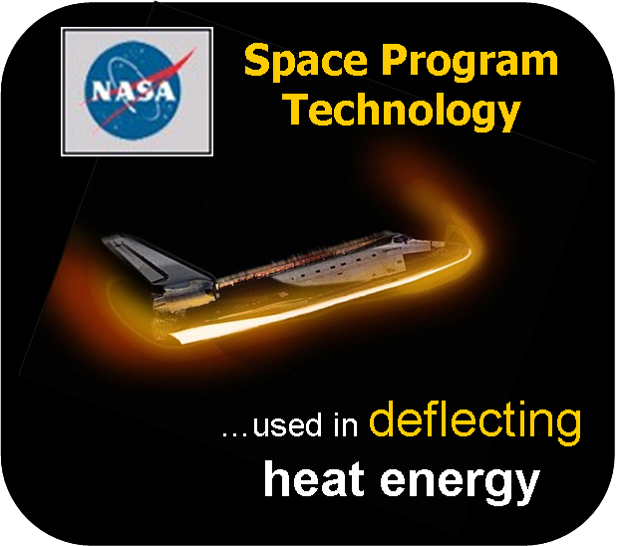


인슐래드란?
나사(NASA, 미국항공우주국)에서 우주왕복선 단열을 목적(대기권 진입 시 약 1400도)으로 개발한 최첨단 진공세라믹 초단열재 최근 F-22기에도 적용
인슐래드는 알루미노 실리케이트를 주성분으로 하는 세라믹의 미세한 원형 중공체 분말
Nasa에서 개발하여 민간에 기술 이전

Slide 3
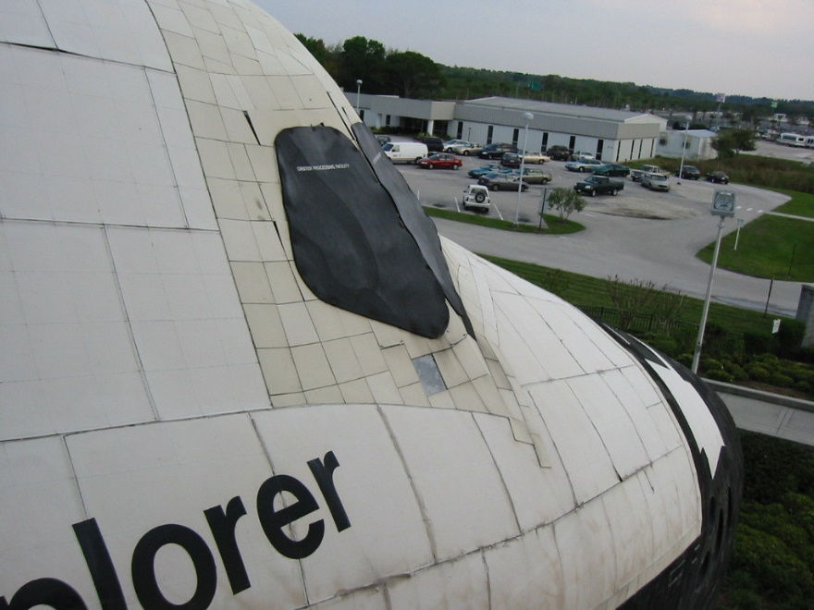
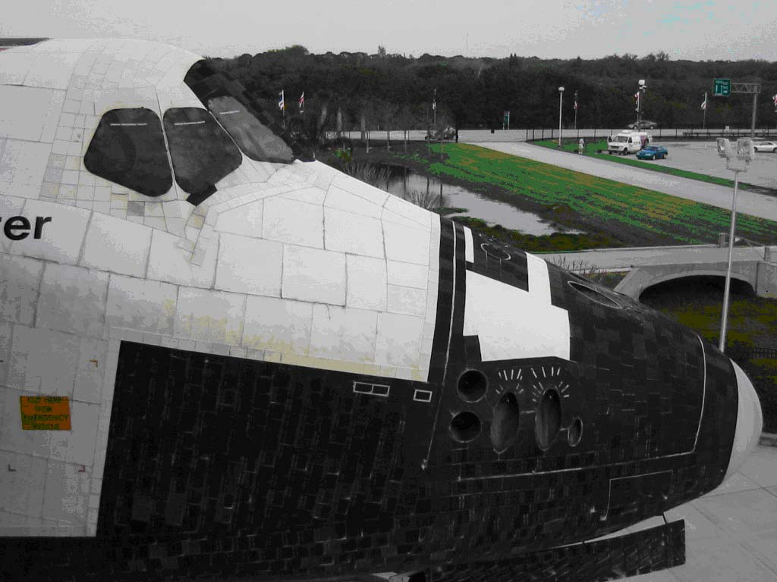

우주왕복선의 단열타일
BioMac
에너지는 생명이다.

Slide 4

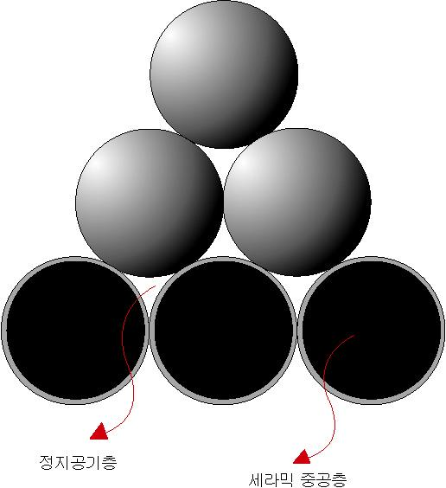

Insuladd의 진공
BioMac
에너지는 생명이다.

Slide 5
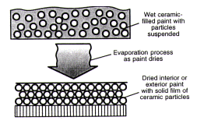
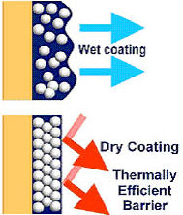
인슐래드 개요
단열(보온, 보냉, 결로방지) 성능이 우수함
시공이 간편하고 용도가 다양함
부피가 없고 외관이 아름다움
효과에 비해 비용이 저렴함
친환경적이며 난연성임
건축구조물을 보호하여 수명을 연장
<-표면의 열팽창.수축 방지
방음, 방충, 내화학성 효과가 탁월하며, 수명이 오래 감
복사와 전도를 동시에 막음(열대야현상 방지 효과)

Slide 6
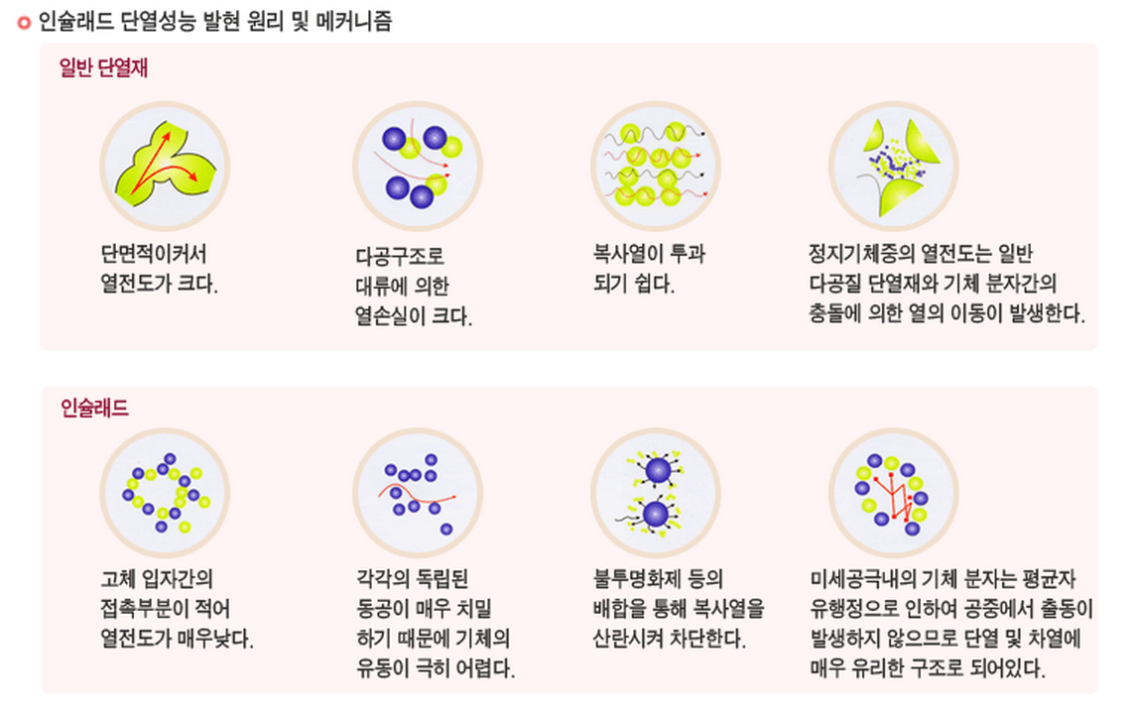
인슐래드 단열 원리

Slide 7
인슐래드 단열의 우수성
냉난방비 최고 40% 절감
여름철 태양열 차단 최고 89%(단열계수 R20)
  유리섬유 200mm, 우레탄폼 100mm 효과
  (인슐래드 도장 0.2~0.3mm)->20평/2kg
겨울철 열손실 차단 효과(단열계수 R5)
  유리섬유 50mm, 우레탄폼 25mm 효과
  (인슐래드 도장 0.2~0.3mm)->20평/2kg
얇은 도장 두께로 우수한 단열 성능 발휘
자외선 및 적외선 차단 효과 탁월
가축 열사병 근절 및 농장 생산성 향상

Slide 8
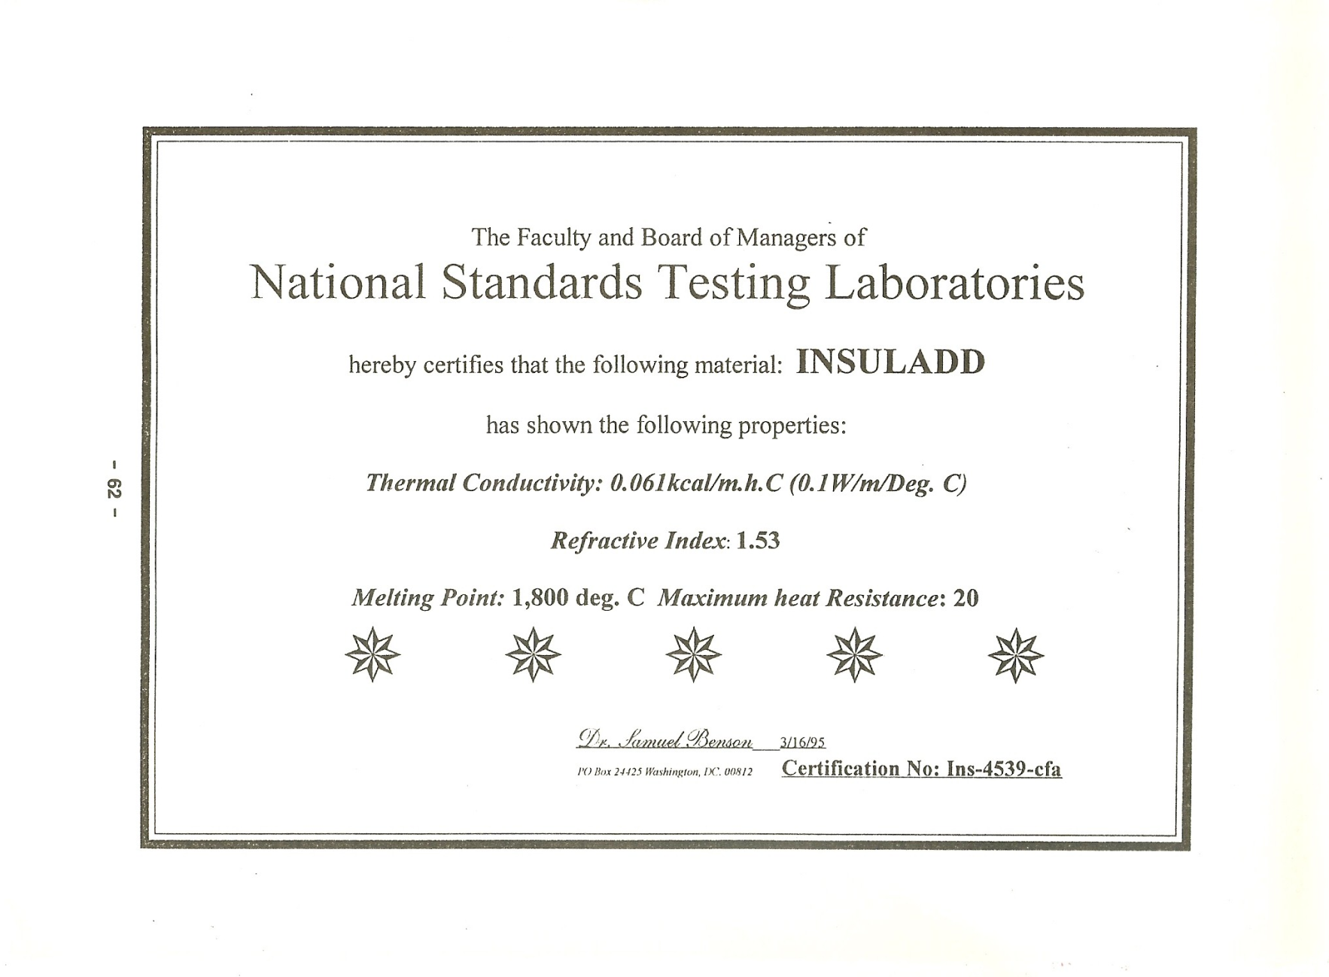
시험성적

Slide 9
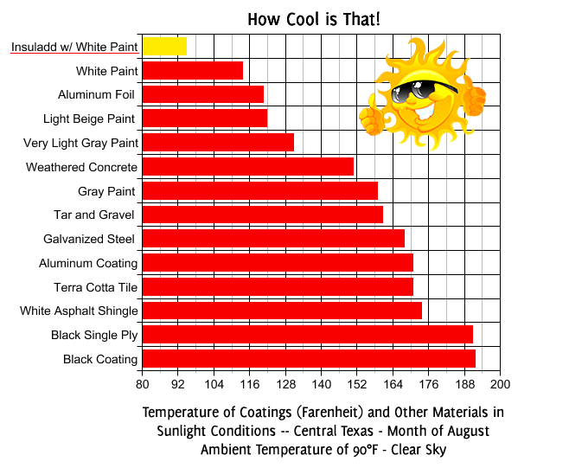
인슐래드 단열의 우수성
* 일반 흰색 페인트 대비 약 8도정도 단열 효과를 보임

Slide 10
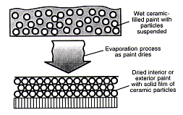

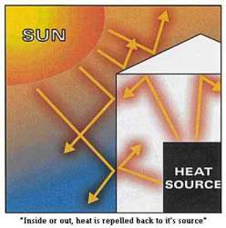
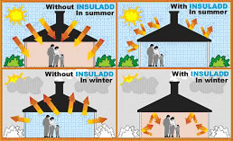
인슐래드의 습기장벽
일반단열재는 기공으로 습기침투가 일어나 단열효과의 감소
진공세라믹과 페인트를 혼합하여 도포 후 건조하면 규칙적인 입자의 배열로 피막형성으로 습기장벽을 만들어 습기의 침투예방
습기장벽의 효과
단열재 수명연장
습기방지로 곰팡이 서식방지
건물의 팽창과 수축방지(균열예방)
나무에 적용 시 부패방지
페인트 벗겨짐 방지

Slide 11
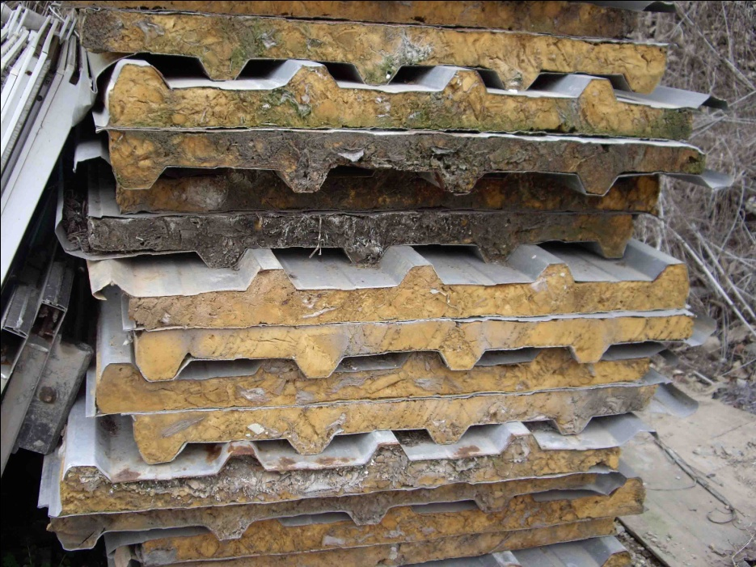
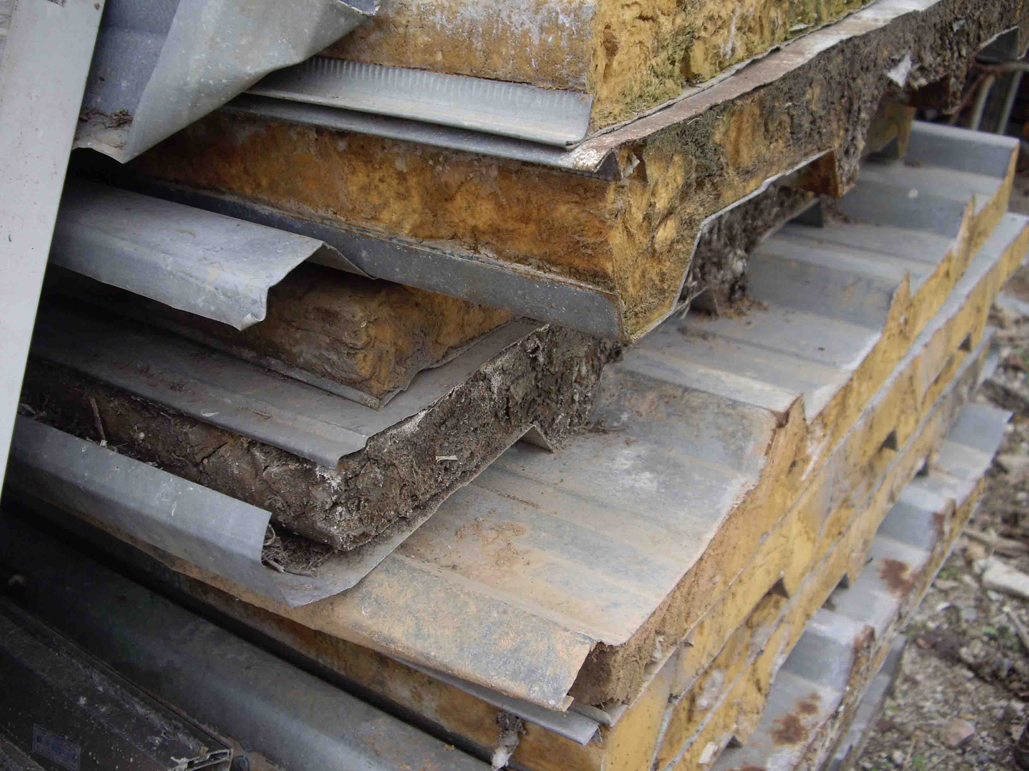

우레탄 샌드위치판넬의 습기손상부위
손상이 심한 단열재
손상이 덜한 단열재
손상이 아주 심한 단열재
BioMac
에너지는 생명이다.

Slide 12


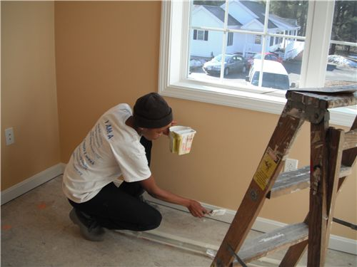
간편한 시공 다양한 용도
1st Step
2nd Step
3rd Step
페인트를 칠할 수 있는 곳은 어디나 사용 가능
어떠한 재질이나 적용 가능
내·외부 구분 없이, 평평하지 않은 면도 상관 없이 사용 가능

Slide 13

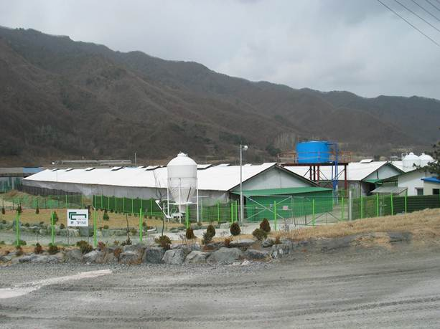
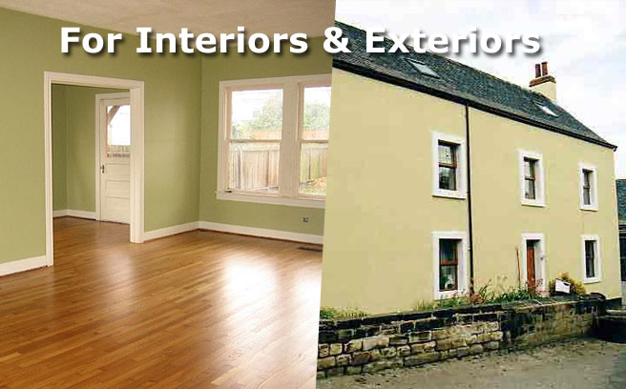
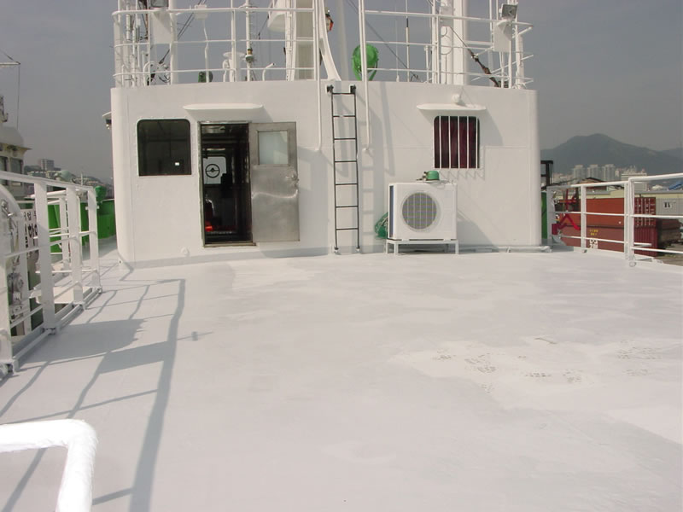
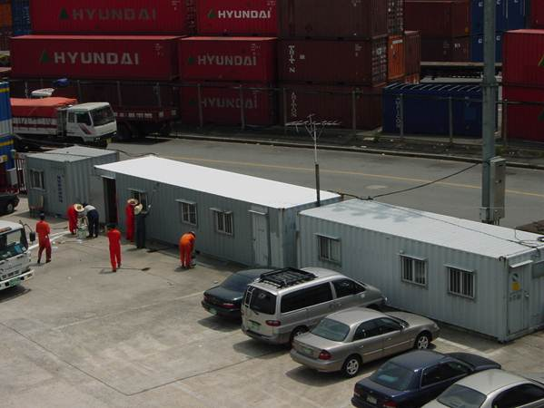
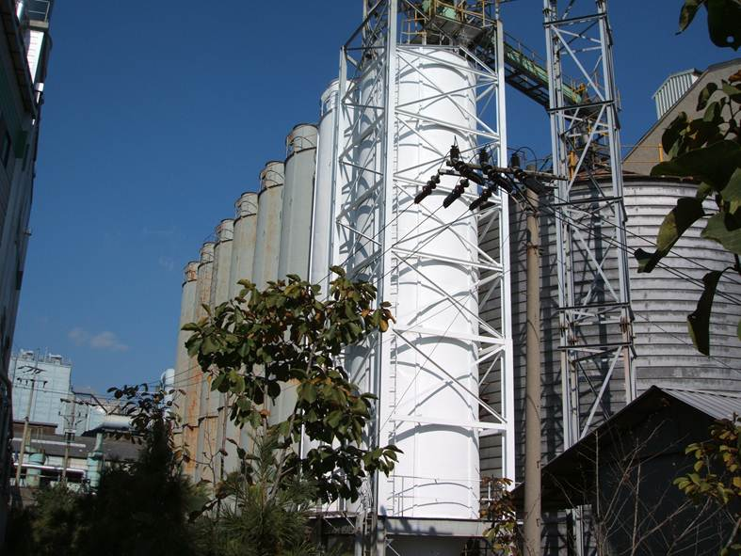
활용 분야
단열, 결로방지가 필요한 모든 곳
페인트를 칠할 수 있는 재질이면 모두 가능
농장, 아파트, 공장, 일반 주택, 창고(냉동, 냉장 창고 포함), 사일로, 선박, 원자력발전소, 콘테이너박스 등

Slide 14
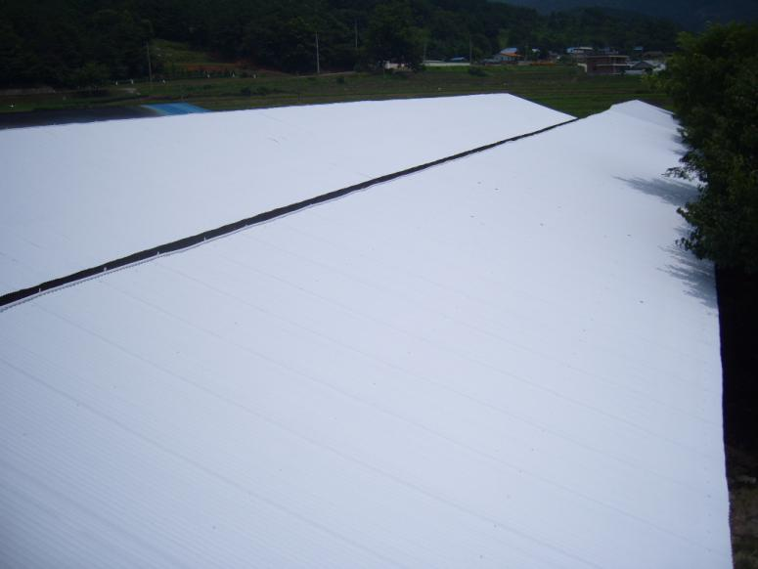
인슐래드 효과 분석 (농장)
사례 1. 종계 농장(갈바지붕)
장소 : 충남 연기군 (계사면적: 90m x 12m)
측정 방법 : 계사에 설치된 입기휀과 배기휀의 시공 전후 온도를 비교
구 분 | 입기휀 온도 | 배기휀 온도 | 비고
시공전 | 30도 | 40도 | 사육수수변동없음
시공후 | 30도 | 33도
분석 1. 인슐래드의 여름철 보냉효과가 상당한 유의성이 있다고
판단됨 (40도 33도)
2. 온도를 1도낮추는데 7%의 에너지 추가 소모(에너지관리공단)되므로
약 49%정도의 에너지 절감효과가 기대됨

Slide 15
경기도 농업기술원 시범사업 자료
실내.외 온도차이(효과입증)
구분 |  | 사육두수 | 실내.외 온도차이 | 비고
돼지농장 | 인슐래드시공 | 2,133 | 5.3° | 2.6°
 | 일반 | 1,333 | 2.7°
한우농장 | 인슐래드시공 | 150 | 5° | 2°
 | 일반 | 80 | 3°
육계농장 | 인슐래드시공 | 40,000 | 6° | 3°
 | 일반 | 40,000 | 3°
시험결과: 인슐래드의 효과로 벽면의 내.외부온도 차이를 많이 나게 해 준다.

Slide 16
인슐래드 효과 분석 (건축물)
시간대별 내외부 온도차이 비교
시간(시) |  | 11 | 12 | 13 | 14 | 15
기온(°C) |  | 30.56 | 32.78 | 33.89 | 33.33 | 31.11
외 | 일반페인트(°C) | 38.89 | 40 | 41.67 | 40.56 | 39.44
 | 인슐래드페인트(°C) | 31.11 | 31.67 | 31.67 | 31.67 | 29.44
벽 | 온도차이(°C) | 7.78 | 8.33 | 10 | 8.89 | 10
내 | 일반페인트(°C) | 30 | 32.22 | 33.33 | 32.78 | 30.56
 | 인슐래드페인트(°C) | 26.11 | 27.78 | 29.44 | 28.89 | 26.11
벽 | 온도차이(°C) | 3.89 | 4.44 | 3.89 | 3.89 | 4.45
* 인슐래드 적용 전 후 최대 실내는 4.5도, 실외는 10도정도 차이를 보임
일시: 1998년 9월 17일 , 장소: 미국 플로리다주 올랜도
구조물: 동일한 시멘트블록 아파트(에어컨 가동 안함)

Slide 17
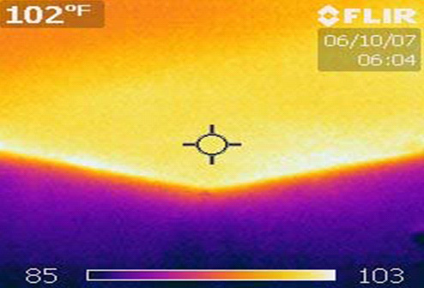
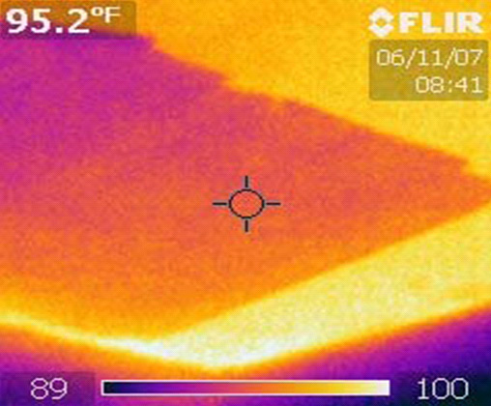
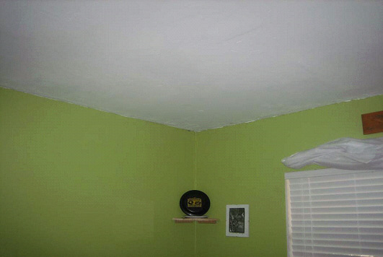
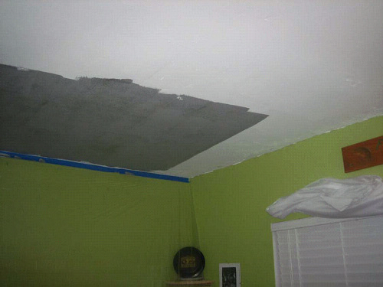
인슐래드 효과 분석 (건축물)
실내 (열화상 카메라)
38.9°C
35.1°C
약 3.8°C 차이
29.4°C
39.4°C
31.6°C
37.7°C
적용전
적용후

Slide 18
평가항목 | 평가방법 | 평가결과
열차폐성능 | 시료의 내·외부 온도차 확인(온도변화 0~50℃)
 | 시료 : 300 X 300 X 300mm, T-5mm
 | 무도장 | 1℃내외
 | 일반페인트도장 | 2~3℃
 | 인슐래드 혼합페인트 도장 | 10~11
온도변화 저항성 | 온도변화 : 1CYCLE-5~80℃, 150CYCLE 반복 후 변형발생 확인 | 유해한 변형발생 없음
열반사효과 | 시료를 일광에 약1시간동안 노출 후 표면온도 비교
 | 시료 : 300 X 300 X 50mm
 | 무도장 | 57.5℃
 | 일반페인트도장 | 44.3℃
 | 인슐래드 혼합페인트 도장 | 33.7℃

Slide 19

법무부 시설 시공효과
구 분 | 대기온도 |  |  | 온도변화
 | 시공전 | 시공후 | 차이 | 시공전 | 시공후 | 차이
전면벽1 | 30.6℃ | 31.0℃ | +0.4℃ | 38.7℃ | 34.3℃ | -4.4℃
전면벽2 | 30.6℃ | 31.0℃ | +0.4℃ | 37.9℃ | 35.8℃ | -2.1℃
전면지붕 | 30.6℃ | 31.0℃ | 0℃ | 68.2℃ | 40.1℃ | -28.1℃
후면지붕1 | 30.6℃ | 31.0℃ | +0.4℃ | 53.9℃ | 36.9℃ | -17.0℃
후면지붕2 | 30.6℃ | 31.0℃ | +0.4℃ | 61.5℃ | 42.2℃ | -19.3℃
후면벽 | 30.3℃ | 31.3℃ | +1.0℃ | 41.1℃ | 38.4℃ | -2.7℃

Slide 20
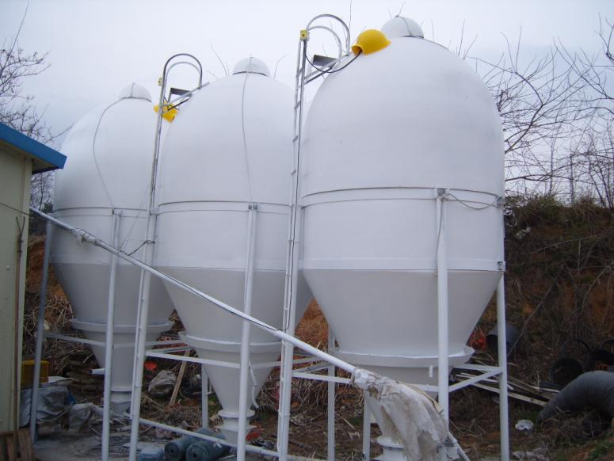
인슐래드 효과 분석 (농장)
사례 : 피드빈
장소 : 경기도 이천
측정 방법 : 외부(피드빈 근처), 인슐래드 시공 피드빈,
일반 피드빈내에 데이터로거 설치하여 30분
간격으로 온/습도 측정
구분 | 최고 온도 | 최저 온도
일반 피드빈(°C) | 48.2 | 20.8
인슐래드 시공 피드빈(°C) | 39.5 | 20.6
온도차(°C) | 8.7 | 0.2
대기 온도(°C) | 45.3 | 21
측정 시각(°C) | 08 05 13:30 | 08 07 2:00
* 시공 전후 최고 온도 차이가 8.7°C 발생함, 시공후에는 최고,최저의 온도변화 적어짐

Slide 21
인슐래드의 효과분석
우리 나라 농장 피드빈 내부 온도 차이
일시 | 장소 | 일반 피드빈 | 인슐래드 피드빈 | 대기온도
04년 8월 20일 14시 | 평택 | 53.2°C | 31.4°C | 32.6°C
05년 6월 14일 15시 | 안성 | 37.6°C | 29.5°C | 30.3°C
05년 7월 6일 15시 | 진천 | 40.4°C | 31.5°C | 32.8°C
* 외기온도는 피드빈 근처에서 측정
* 피드빈은 온도계를 피드빈 안에 매달아 측정
* 온도계는 공히 일반 수은 온도계를 사용함

Slide 22
인슐래드 효과분석
인슐래드시공 피드빈과 사료빈에어장치 및 알루미늄 카버빈 비교
-일자:2005.8.11
-장소:논산 양돈장(천하제일사료 거래 농장)
-대기온도:34.5℃
구분 | 온도 | 비고
인슐래드 시공빈 | 32.5 | 수명:5년 이상
사료빈 에어장치 | 37.5 | 고장, 전기세 부담됨 .
알루미늄 카바빈 | 38.5 | 파손되기 쉬움(수명이 오래가지 못함)

Slide 23
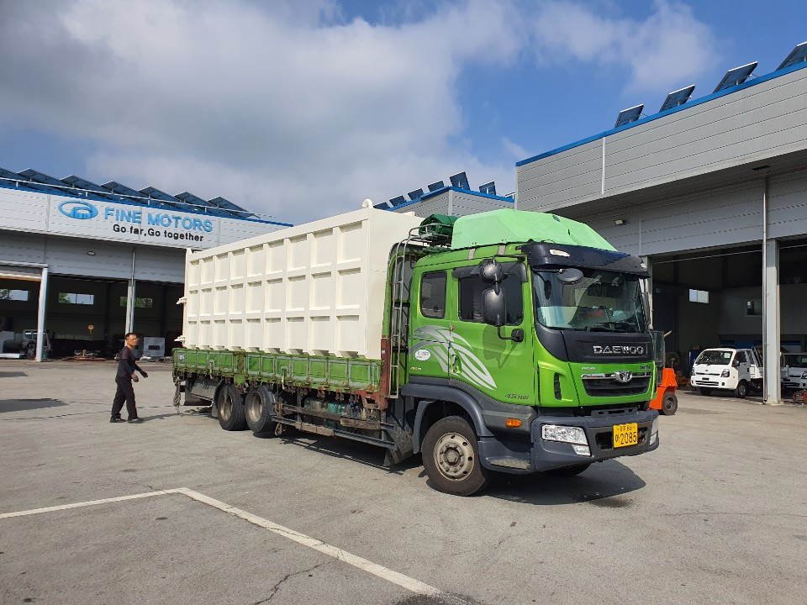
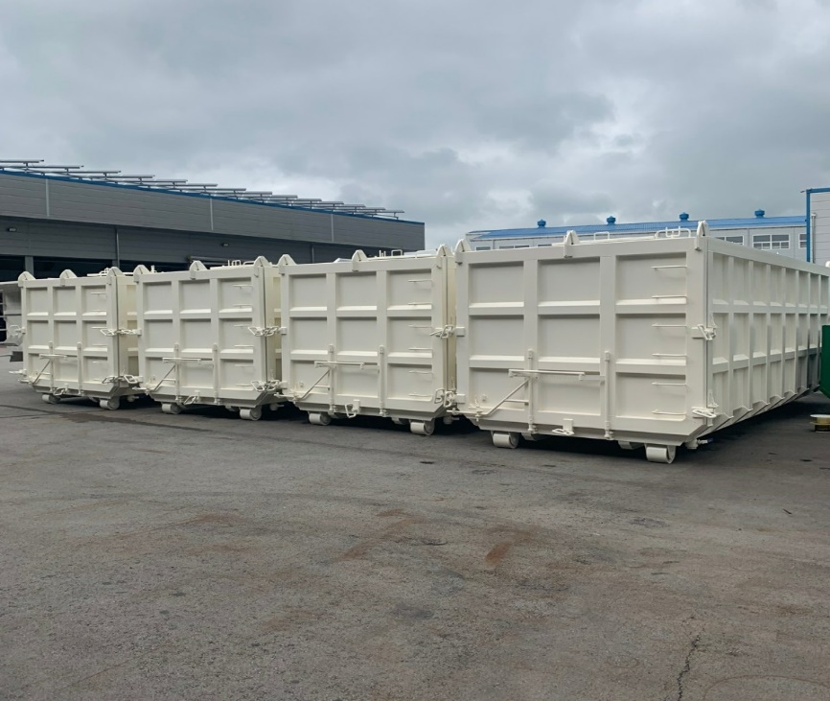
구분 | 기존박스 | 인슐래드박스 | 차이
내벽 | 40.6도 | 32.1도 | △8.5도
외벽 | 49.2도 | 36.3도 | △12.9도

Slide 24
인슐래드 페인트 시공
분 류 | 방 법 | 페인트 종류
벽체 | 하도 | 필요없음
 | 중도 | 수성단열(인슐래드포함)
 | 상도 | 수성단열(인슐래드포함)
슬레이트 지붕 | 하도 | 스레트 하도 페인트
 | 상도 | 스레트용 상도(스레톱)
칼라강판,갈바 철재피드빈 | 하도 | 녹방지 하도용 페인트 (인슐래드 포함)
 | 상도 | 상도페인트(인슐래드포함)
피드빈 | 2회 도장 | 상도페인트(인슐래드포함)
열차단 기능향상
Insuladd전문 시공교육을 받은 기술자
시공 매뉴얼 준수
에너지는 생명이다.

Slide 25
인슐래드 페인트
1. 판넬.갈바: 인슐래드페인트 하도(에폭시P+인슐래드)
인슐래드페인트 상도(우레탄계P+인슐래드)
2. 콘크리트벽체: 수성 인슐래드페인트(중도+상도)
◈ 인슐래드페인트=인슐래드 +스피롤탄(우레탄계)
◈ 수성인슐래드페인트=인슐래드 +수성내.외부페인트

Slide 26
시공방법(1)
◆ 판넬, 갈바
＊세척작업-철저히
＊페인트 혼합 및 시공
1)스피폭시(인슐래드함유)1말+신너1/3말
혼합,교반 1차 도색(하도)
2)하도 건조후 인슐래드페인트1말+신너1/3말
혼합하여 2차 도색(상도)

Slide 27
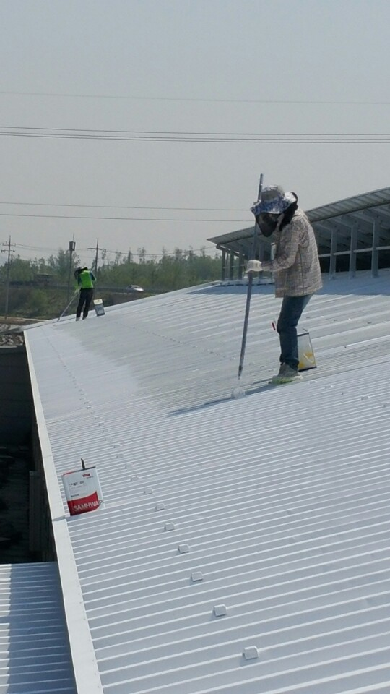
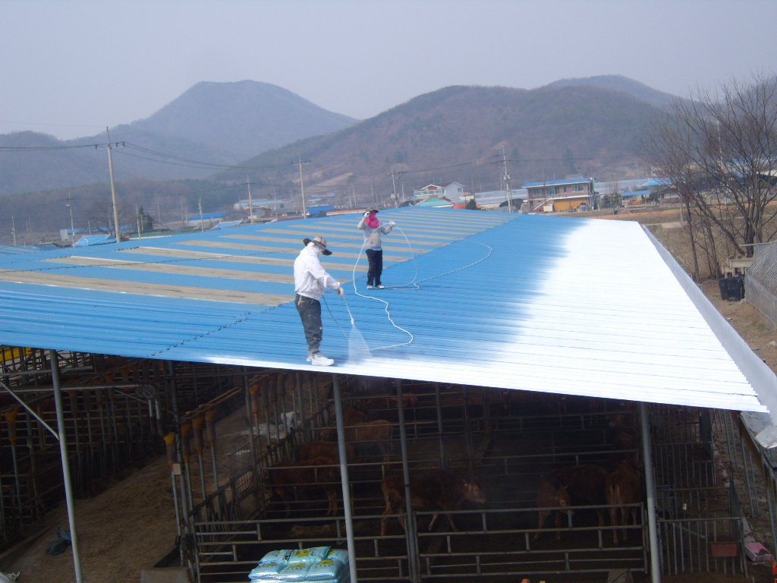
판넬,갈바 시공사진
한우 목장

Slide 28
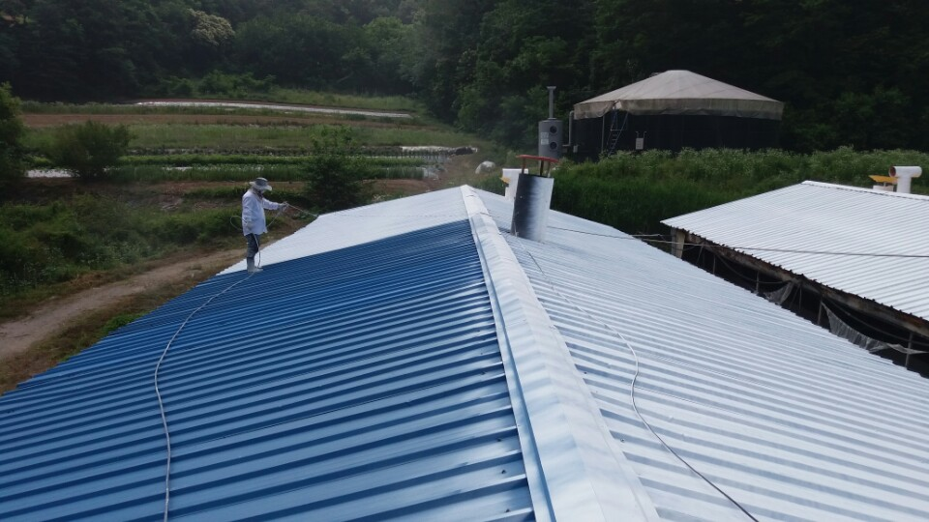
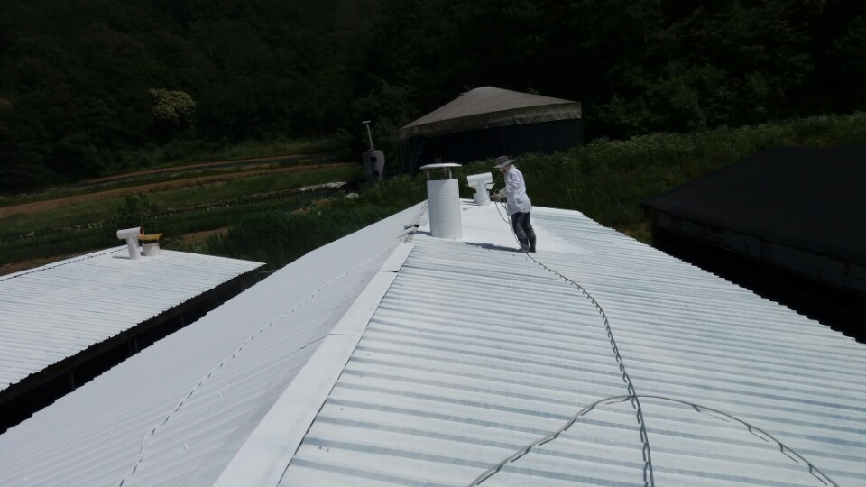
판넬,갈바 시공사진(고령양돈)
하도 페인트 장면
상도 페인트 장면

Slide 29
시공방법(2)
◆ 콘크리트 벽체
＊세척 및 바탕만들기-철저히
＊페인트 혼합 및 시공
1)수성인슐래드페인트(인슐래드함유)+
10%물(1차도색).
2) 수인슐래드페인트로 2차 도색, 마무리

Slide 30
시공방법(3)
◆ 스레이트
＊세척 및 바탕만들기-철저히
＊페인트 혼합 및 시공
1)하도페인트 1말 +신너1/3 혼합후 도색
2)스레이트용(인슐래드포함) 2회 도색

Slide 31
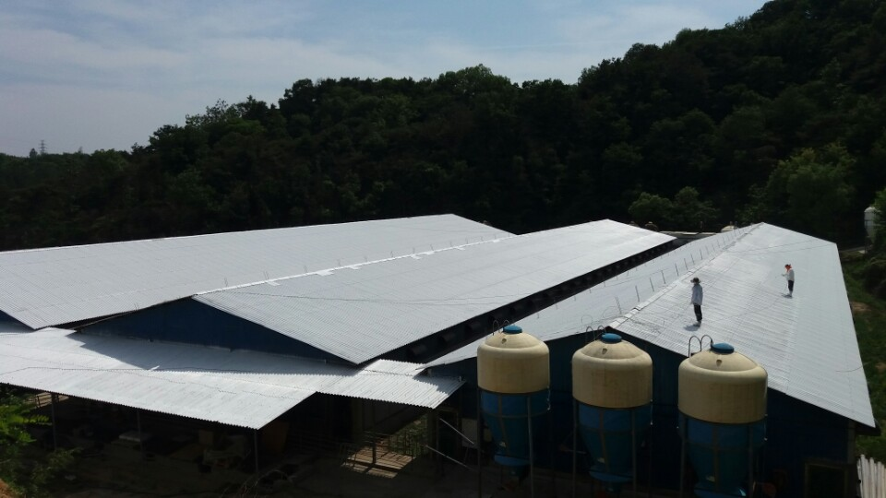
스레이트 돈사 시공사진
영주 세원양돈 영농조합

Slide 32
시공방법(3)
◆ 사료통
＊세척 및 바탕만들기-철저히
＊페인트 혼합 및 시공
1)스피롤탄 1말 +신너1/3 혼합후 1차도색
2)상기 1)의 페인트 2차 도색, 마무리

Slide 33
인슐래드 시공 축사 경제성 분석
1. 여름
- 고온에 의한 스트레스 및 폐사율 감소 (축사 내부 온도 3℃ 이상 낮춤)
- 사료섭취량 및 일당증체량 증가
- 번식성적 향상 (하절기 재귀발정, 수태율, 동절기 분만율 향상)
- 냉방비 최고 40% 절감 (일반 주택 기준)
2. 겨울
- 일교차 감소에 의한 호흡기 질병 감소
- 보온에 의한 사료요구율 향상으로 사료비 절감
- 난방비 최고 25% 절감 (일반 주택 기준)
3. 결론
- 총체적으로 생산성 5% 이상 향상 가능(1년 내에 시공비 이상 수익 발생)
- 축사 사용기간 연장

Slide 34
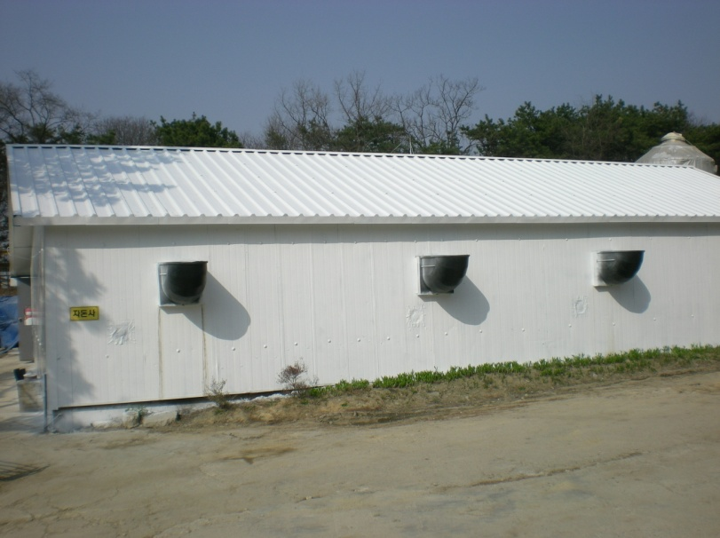
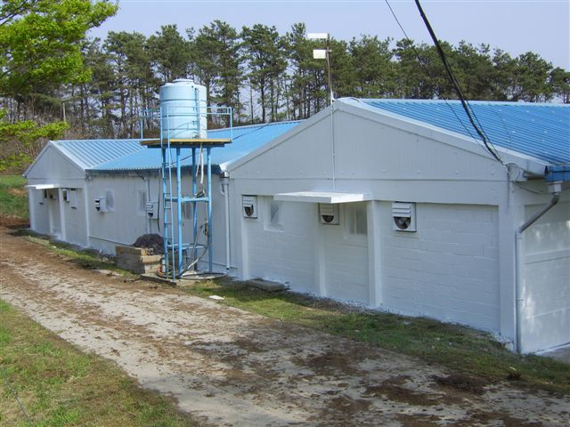
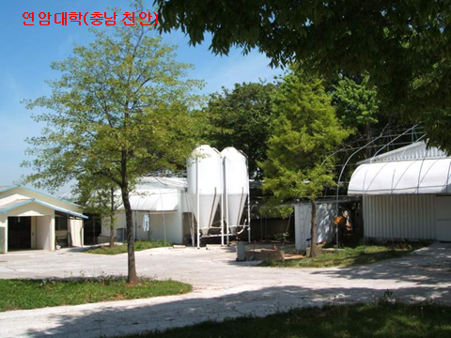
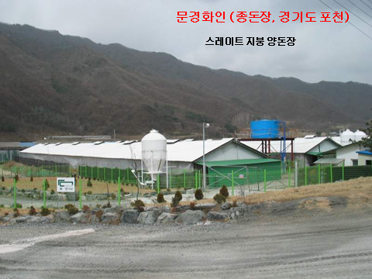
인슐래드 시공 사례

Slide 35
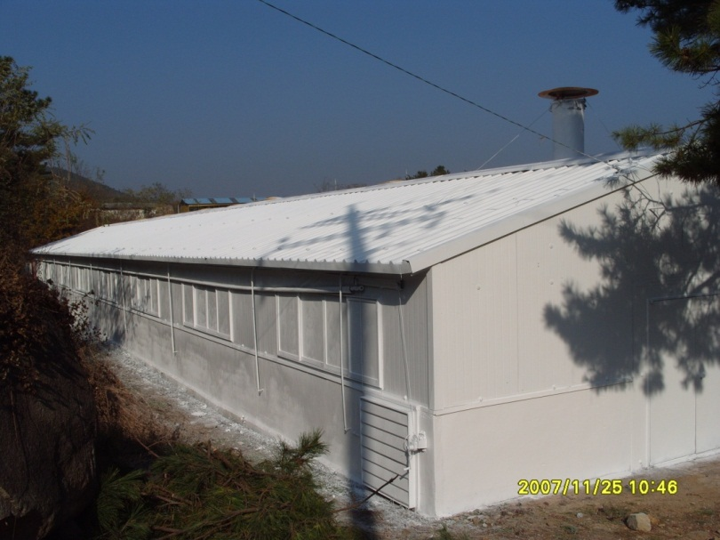
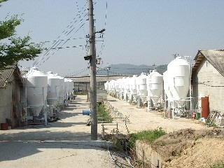
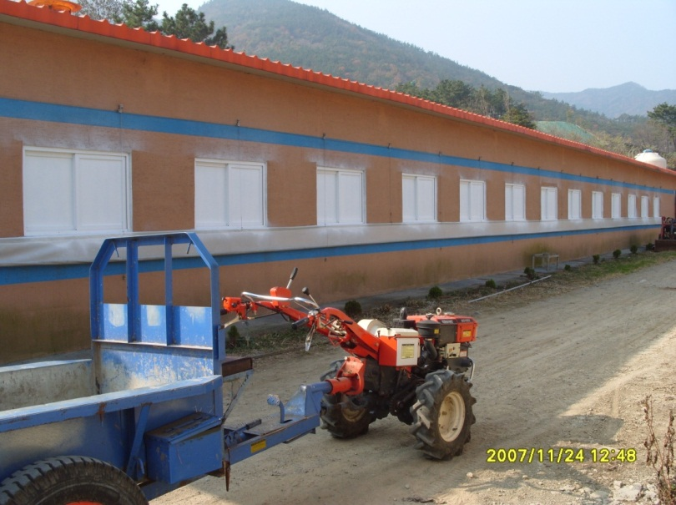
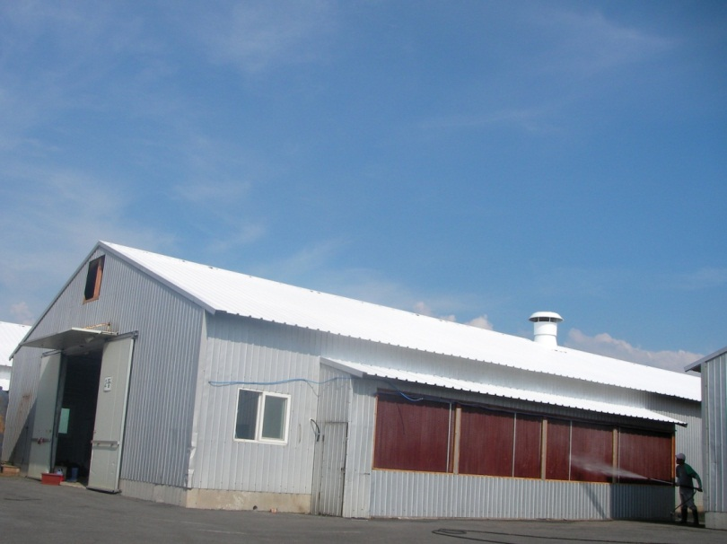
인슐래드 시공 사례
보령 원종계농장

Slide 36
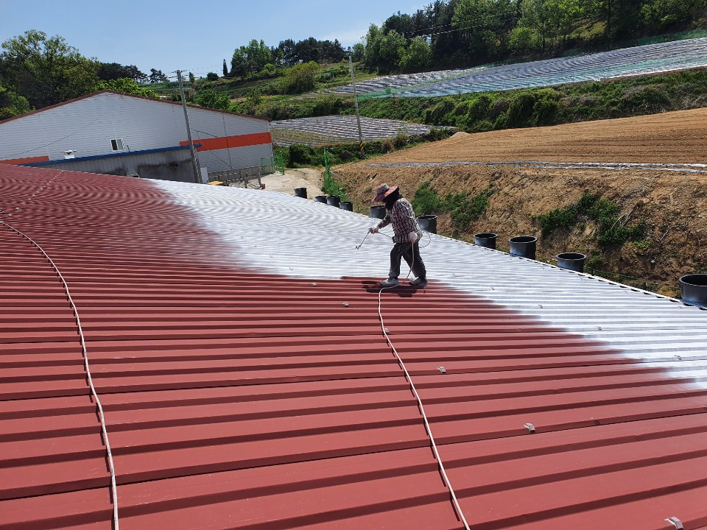
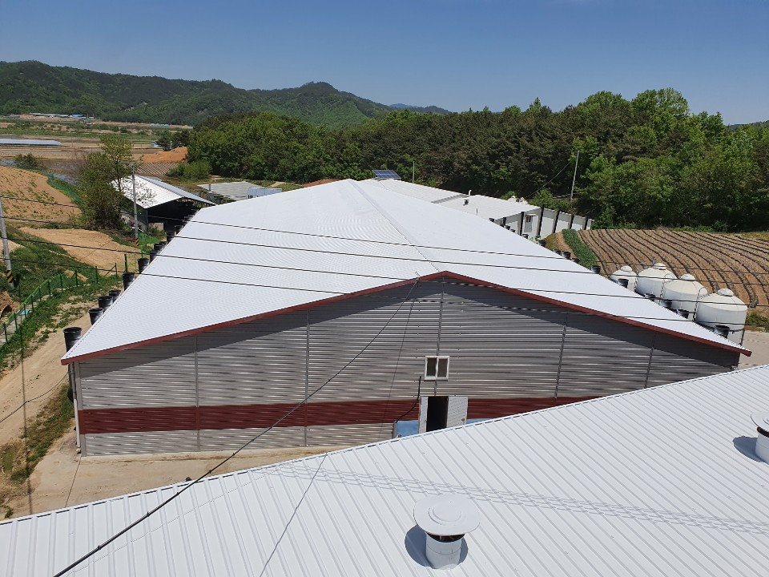
인슐래드시공(양돈 최병귀)-예천
2020년 시공
목적: 부식방지 + 단열

Slide 37
보령 원종계농장(체리부로)

Slide 38
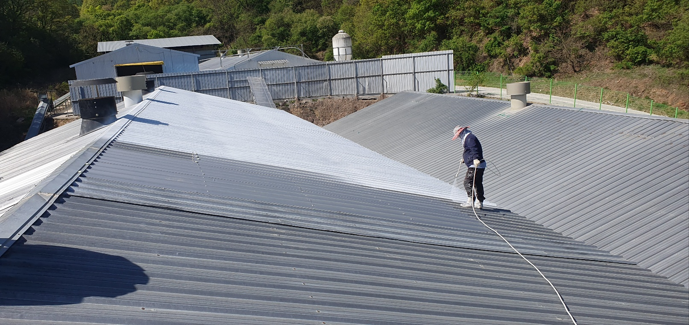
무주 원종계농장(체리부로) ’23

Slide 39
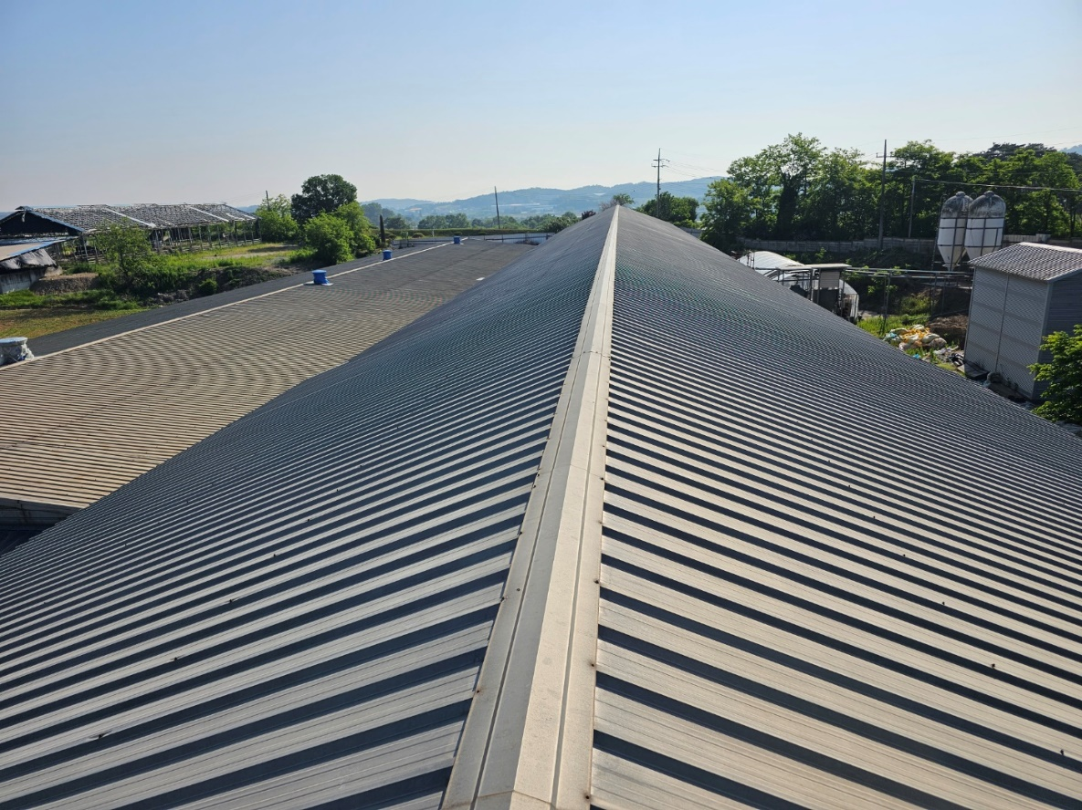
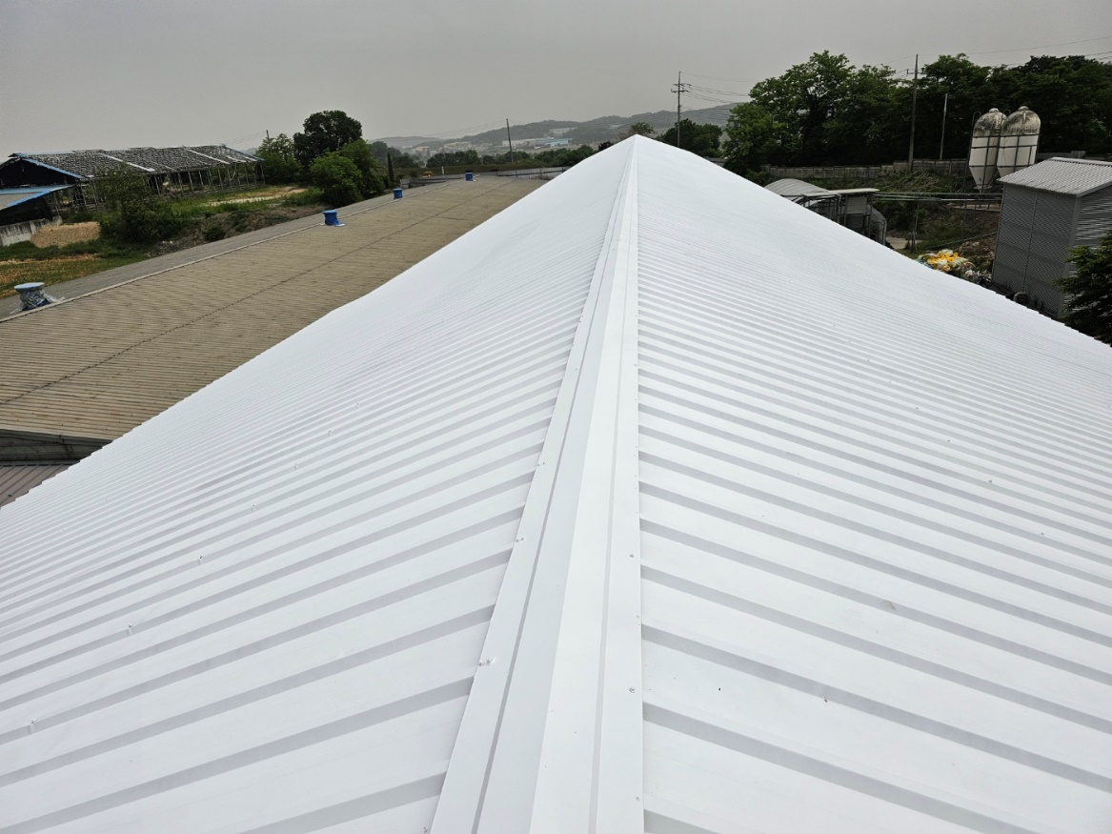
당진 원종계농장(체리부로) ’23

Slide 40


인슐래드시공(예천 윤창수)

Slide 41


인슐래드시공(예천 엄문섭)

Slide 42


인슐래드 시공(육계농장)-상주

Slide 43





인슐래드 시공
용인 백암 양돈농장

Slide 44



익산 삼안종계장(2019년)

Slide 45


문경 세정농장(양돈)

Slide 46


용인 원삼농장(산란계)

Slide 47



홍성 김순환(산란계)

Slide 48

인슐래드 인증현황

Slide 49


인슐래드 생산, 수입처
테크트레이더스(www.insuladd.com)에서만 생산
국내는 ㈜드림(www.insuladd.kr)을 통해서만 수입됨
축산분야에는 바이오맥에서만 유통,시공 전담

Slide 50



인슐래드 정품
㈜드림 또는 바이오맥을 통하지 않고 인슐래드를 사칭하거나 나사(NASA)를 운운하는 제품들은 모두 근거 없으며 불법임.

Slide 51
바이오맥 주요 시공실적
2005~2007년
  경상북도 지원사업(7개 시군) 지붕 25,000평
  당진군청 지원사업 1,000평
  부여군 농업기술센터 지원사업 700평
  양돈협회 제2검정소 250평
  연암축산대학 지붕 600평 / 피드빈 23기
  서울경기 양돈조합 피드빈 186기
  서울사료 거래처 피드빈 400기
  도드람 B&F 거래처 피드빈 약 2,000기
  태산 영농조합(정읍) 지붕 2,048평
  무럭이 농장(순창) 지붕 1,842평
  문경화인(포천) 지붕 1,200평
  다비육종(안성,음성) 지붕 1,200평
  대상 팜스코 피드빈 50기
2008년
  군위군 지원사업 1,425평
  연기군 지원사업 7,800평
  영천군 지원사업 2,500평
  금산군 농업기술센터 지원사업 2,500평
  당진군 지원사업 3,000평(육계사)
  포항시 지원사업 3,300평
  포항시 북구청 지원사업 1,600평
  포항시 남구청 지원사업 300평
  용인시 지원사업 3,500평
  서천군 농업기술센터 지원사업 피드빈 39기
  아산시 지원사업 500평
  양주시 농업기술센터 지원사업 1,500평
  기타 개별농장 230평, 피드빈 40기
  팔레스피드 사료공장 사일로 전체 도색

Slide 52
바이오맥 주요 시공실적
2009년
  포항시 지원사업 : 축사 3,000평
  용인시 지원사업(처인구) : 축사 4,000평
  당진군 지원사업 : 축사 3,000평, 피드빈 50기
  아산시 지원사업(아산육계지부) : 바이오커튼 8,100m²
  구미시 지원사업 : 지붕 6,000평, 바이오커튼 12,000m²
  논산시 지원사업 : 피드빈 50기
  청양군 지원사업 : 바이오커튼 3,300m²
  서울경기양돈조합 : 피드빈 50기
  남원시농업기술센터 : 바이오커튼 3,600m² , 축사 400평
  울산시 지원사업 : 축사 5,000평
  축사현대화 지원사업 중 다수
  함안군 농업기술센터 : 피드빈 50기
2010년
- 경기도 농업기술원 사업(이천,평택): 인슐래드 10,000m²
- 이천시 농업기술센터 시범사업: 인슐래드 6,000m²
바이오커튼 9,000m²
- 당진군청 지원사업: 인슐래드 8,500m²
- 청양군청 지원사업: 바이오커튼 7,000m²
- 칠곡군청 지원사업: 인슐래드 8,400m²
- 군위농업기술센터시범: 인슐래드 2,300m²
- 남원시농업기술센터: 바이오커튼 1,200m²
- 한국원종 양계(보령시): 인슐래드 4,000m²
- 전남축산기술연구소 신축사업: 바이오커튼 2,700m²
- 구미시청 지원사업: 바이오커튼 6,000m²
- 서울경기양돈농협: 피드빈36기
- 이외 개인 다수
2011년
  경기도 농업기술원 사업(이천,연천): 3,300m²
  이천시 농업기술센터 시범사업: 인슐래드2,700m²
  당진군청 지원사업: 인슐래드5,500m²
  의성 우성팜(양돈장):4,100m²
  칠곡군청 지원사업:7,000m²
  군위군 지원사업:860m²
  포천 무림농장(다비육종 계열농장):5,600m²
  아산시청 지원사업: 1,600m²
  김제 강정우(양돈장):2,400m²
  강화 이태종(산란계):1,350m²

Slide 53
바이오맥 주요 시공실적
2012년
- 경기도 농업기술원 사업(양평,평택,용인,김포)
- 청양군청 사업
- 당진군청 지원사업
- 아산시농업기술센터 사업
- 연천군농업기술센터 사업
- 남원시농업기술센터 사업(미꾸리농장)
- 전남축산기술연구소
- 연기군농업기술센터

Slide 54
바이오맥 주요 시공실적
2013년
- 경기도 농업기술원 사업(양평,평택,연천,김포)
- 청양군청 사업
- 아산시청사업
- 달성군청사업
- 양주시농업기술센터 사업
- 축사현대화사업(호정농장,무림농장)
● 2014년
- 평택시농업기술센터
- 연천군농업기술센터
- 양주시농업기술센터
- 아산시농업기술센터
- 홍천군 축사현대화 사업

Slide 55
바이오맥 주요 시공실적
● 2015년
- 용인시 농업기술센터: 5,600m2
- 안산시 농업기술센터: 6,000m2
- 상주시 축사 현대화 사업(육계:송영태):3,800m2
- 평택시 농업기술센터:2,000m2
- 레미콘 사이로:영암,영광,

Slide 56
바이오맥 주요 시공실적
● 2016년
- 용인시 농업기술센터: 2,000m2
- 경주시청 지원사업: 1,500m2
- 상주시청 지원사업:1,200m2
- 상주시청 축사현대화 지원사업: 4,500m2
- 성주군청 지원사업:6,500m2
- 동두천시청 축사개축사업:1,900m2
- 아산시청 (아름다운농장 만들기 사업):1,800m2

Slide 57
바이오맥 주요 시공실적
● 2017년
- 상주시 단열사업: 5,500m2
- 영주시 단열사업:15,200m2
- 김천시 단열사업: 5,400m2
- 봉화군 단열사업: 2,500m2
- 성주군 단열사업: 3,800m2
- 아산시 현대화사업: 3,700m2
- 함안군 농업기술센터:7,000m2
- 무안군 이천농장: 1,500m2

Slide 58
바이오맥 주요 시공실적
● 2018년
- 영주시 단열사업: 2,500m2
- 김천시 단열사업: 9,500m2
- 군위군 단열사업: 5,000m2
- 이천시 양계경쟁력 사업: 1,500m2
- 익산시 폭염대비 사업: 2,500m2
- 함안군 차열페인트 사업:7,500m2
- 순천시 폭염대비 사업: 1,100m2

Slide 59
바이오맥 시공
● 2019년
- 상주시청 단열사업: 1,400m2
- 청송군 단열사업 : 2,400m2
- 성주군청 단열사업: 2,500m2
- 당진시청 단열사업 : 1,200m2
- 함안군 차열페인트 : 4,200m2
- 칠곡군청 단열페인트 사업: 1,200m2
- 익산 삼안종계장: 6,700m2
- 예천군 단열사업 : 6,200m2
소망농장(윤재연), 도성기, 엄문섭, 최병귀

Slide 60
바이오맥 시공
● 2020년
- 문경시청 단열사업: 1,300m2
- 청송군 단열사업 : 2,000m2
- 함안군 차열페인트 : 3,200m2
- 포천시청 양계경쟁력 강화 사업:1,500m2
- 예천군(최병귀) 단열사업 : 1,500m2

Slide 61
바이오맥 시공
● 2021~22
- 보령시(박호진) 단열페인트 사업: 1,200m2
- 21년 홍성군(김순환) 단열사업 : 1,100m2
- 22년 홍성군(김순환) 개인부담 : 1,100m2
- 22년 김천시(에그드림)단열지원사업: 2,700m2
- 용인시(원삼양계) 양계경쟁력 강화사업:2,200m2
- 예천군(진승환) 단열사업 : 1,500m2
- 안성시(거니양돈)단열사업:1,000m2

Slide 62
바이오맥 시공
● 2023
- 보령시(박호진추가) 단열페인트 사업: 1,200m2
- 연천군 (미라클팜) 경쟁력 강화사업: 2,800m2
- 연천군 (이정규) 1,800m2
- 체리부로 원종계 농장(무주)단열지원사업: 1,500m2
- 체리부로 원종계 농장(당진)단열지원사업: 1,600m2
- 예천군(진승환) 단열사업 : 1,500m2
- 화성시(정진태) 양계경쟁력 사업:2,500m2

Slide 63
인슐래드 시공 제안서
(주) 바이오맥
Biomac Corporation

Slide 64
인슐래드 사업의 목적
♦ 축사 지붕 및 벽체 단열보강
♦ 여름철 태양복사열 차단->폭염피해방지
♦ 겨울철 난방에너지 손실방지
♦ 지붕 판넬의 수명연장(열팽창.수축방지)
♦ 부식방지 프로그램 적용

Slide 65
시공 사용재료
● 인슐래드(미세중공 세라믹 단열재)
● 사용 페인트
- 하도페인트(녹방지+부착력)
- 상도페인트
- 신너
- 특수 녹방지 페인트(요청시 적용)

Slide 66
사용 페인트 상세 설명
● 하도페인트(삼화 에폭시)
- 접착력 강화
- 녹방지 기능
● 상도페인트(삼화 우레탄계)
-유광
-판넬(지붕,벽체)적용
● 수성외부1급 페인트
- 콘크리트 벽체
● 스레이트용 페인트
- 스레이트 상도
● 특수 녹방지 페인트(조광페인트)

Slide 67




시공 방법
세척장면
● 세척-고압세척기 이용
●
하도 페인트(1차)
+
●
상도 페인트(2차)
+

Slide 68
사업 시공금액
● 판넬,갈바 지붕
지붕실측면적(m2) x1.1(골적용) x 10,560원(부가세포함)
● 스레이트 지붕
지붕실측면적(m2) x 1.2(골적용) x11,550원(부가세포함)
● 벽체
지붕실측면적(m2) x 10,560원(부가세포함)
☞ 실측면적:지붕에 올라가서 측정한 면적

Slide 69
사료통 시공금액
● 5~6톤 : 495,000원/기
● 7~8톤 : 550,000원/기
● 10톤 : 605,000원/기
*부가세 포함

Slide 70



감사합니다

